Slide 1

막연한 목표를 오늘 할 일로
StudyPace — 학습 목표 기반 맞춤 일정 플래너
Codyssey 최종 프로젝트 · 5인 팀 (전원 비전공자) · 2026-10 | https://codyssey-final-project.vercel.app
Notes:
서면 심사용 자료입니다. 각 장의 근거 문서는 저장소 docs/ 와 README 에 있습니다.

Slide 2



한 장 요약 — 목표만 가져오면 계획을 만들고, 밀리면 다시 짠다
문제
자격증 · 공모전 준비는 "언제 무엇을 얼마나"에서 무너진다. 목표를 오늘 할 일로 바꿔 주는 도구가 없다
69개
4.6 / 5
기능 (Must 38 · Should 25)
실사용자 "추천 목표가 맞았다"
해결
AI Agent 가 목표를 학습 단위로 나누고, 규칙 엔진이 내 빈 시간에 배치 · 검증한다. 밀리면 매일 밤 다시 짠다
0건
100%
검증
정답셋 AI 평가 · 점검 12회 · 백엔드 테스트 546개 · 실사용자 5명 설문과 반영
배치 규칙 위반 (마감 초과 · 선후 뒤집힘)
AI 가 실패해도 일정은 만들어진다

Slide 3



기존 도구는 "목표 → 오늘 할 일" 변환을 대신해 주지 않는다
일정 관리 도구
학습 콘텐츠
정보 사이트
구글 캘린더 · Notion · Todoist
인강 · 기출 사이트
공모전 포털 · 자격증 카페
사용자가 이미 계획을 갖고 있다고 전제한다. "3개월 뒤 정보처리기사"를 오늘 할 일로 쪼개 주지 않는다
커리큘럼은 주지만 내 가용 시간에 맞춘 배치는 해 주지 않는다
정보는 많지만 내 상황에 맞는지 판단은 사용자 몫이다
매번 필요한 계산 4가지 학습량 추정 · 가용 시간 대조 · 선후 관계를 지킨 배치 · 밀렸을 때 재배치
사람이 매일 손으로 하기엔 비용이 너무 커서 계획을 세우다 지치거나, 한 번 밀리면 계획 전체를 버린다

Slide 4
해결할 문제 5가지 — 모두 기능 ID 로 추적한다
P1
목표가 없거나 막연하다
"취업 준비해야 하는데 뭘 따야 할지를 모르겠어요"
FR-GOAL-01 · 03 · 05
P2
기한 안에 되는지 모른다
"2개월이면 될 줄 알았는데 한 달 해 보니 반도 못 왔어요"
FR-GOAL-04 · 09 · CONT-10
P3
계획을 실행 단위로 못 쪼갠다
"오늘 뭐부터 해야 되지, 하다가 30분 날려요"
FR-PLAN-02 · 03
P4
한 번 밀리면 계획 전체가 무너진다
"이틀 밀렸더니 다시 짜기가 귀찮아서 그냥 접었어요"
FR-PLAN-06 · 07
P5
지금 잘 가고 있는지 모른다
"이 속도가 맞는 건지 모르겠어요"
FR-PACE-01 · 04
Notes:
노란 배지(P3 · P4)가 기존 도구와 차이가 갈리는 지점이다 — 매일 반복되는 계산이라 자동화 가치가 가장 크다. 기획서 1-2절.

Slide 5


타깃 — 가용 시간이 불규칙한 대학생 · 취준생
주 타깃
김지훈 · 24세 · 컴공 3학년
자격증 · 공모전을 준비하는 대학생 / 취업 준비생 (20~26세). 학기 · 알바로 가용 시간이 불규칙해 고정 플래너가 맞지 않는다
목표는 있는데 계획이 없다
3개월 뒤 정보처리기사. 주 15시간이지만 요일마다 다름. 엑셀 계획표는 2주 만에 밀려서 폐기
부 타깃
"내 시간표 보고 알아서 짜 줬으면. 밀려도 알아서 당겨 줬으면"
직무 전환 · 재취업을 준비하는 직장인 (27~35세). 주중 시간이 적어 "기한 안에 되나" 판정 가치가 크다
박서연 · 22세 · 시각디자인 2학년
목표 자체가 없다
제외
포트폴리오용 공모전을 찾지만 수준 · 일정에 맞는지 모름. 마감 임박한 것만 발견하고 포기
초 · 중 · 고 학생 — 시간표가 고정, 미성년자 보호자 동의 절차가 5주 범위를 벗어남
"관심 분야랑 낼 수 있는 시간 알려 주면 할 만한 걸 골라 줬으면"

Slide 6



해결 — 4개 파이프라인이 목표에서 오늘 할 일까지 잇는다
0 · 목표 탐색
1 · 일정 생성
2 · 공모전 추천
3 · UI 적응
목표 없는 사용자 · 1회
목표 확정 시 + 매일 03:00 재조정
수집 매일 05:00 · 추천 주 1회
학습 기록이 생길 때마다
RAG ① + 기간 판정
AI Agent + 규칙 엔진
RAG ② + 자동화
자동화 + Memory
사용자 여정 — 가치를 먼저 보여 주고, 저장할 때 가입한다
공모전 검색
목표 추천
계획 미리보기
가입
목표 확정
매일 학습 · 재조정
비회원
회원

Slide 7
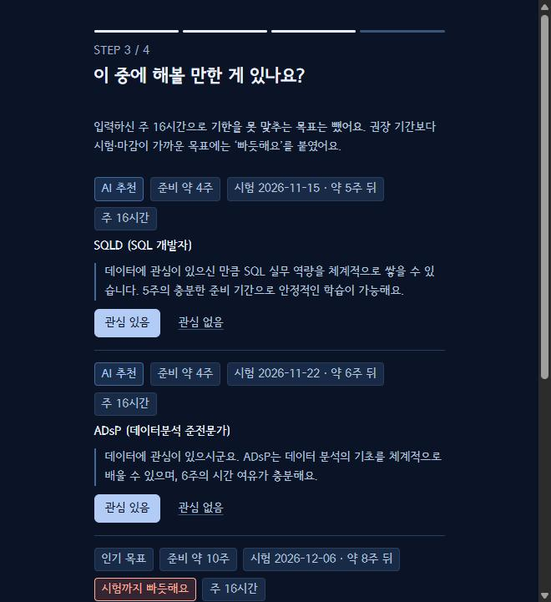
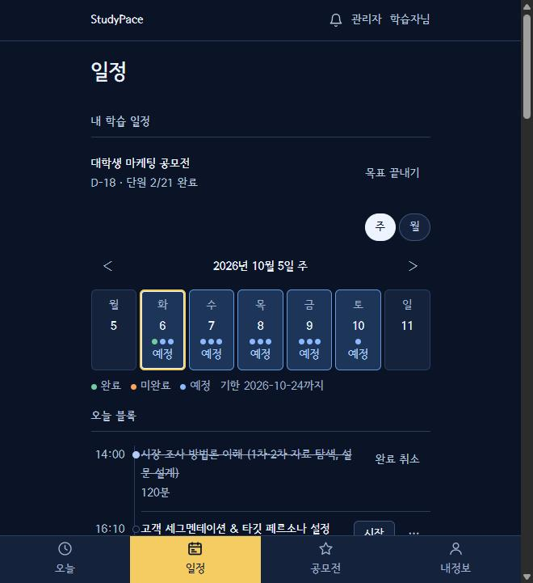
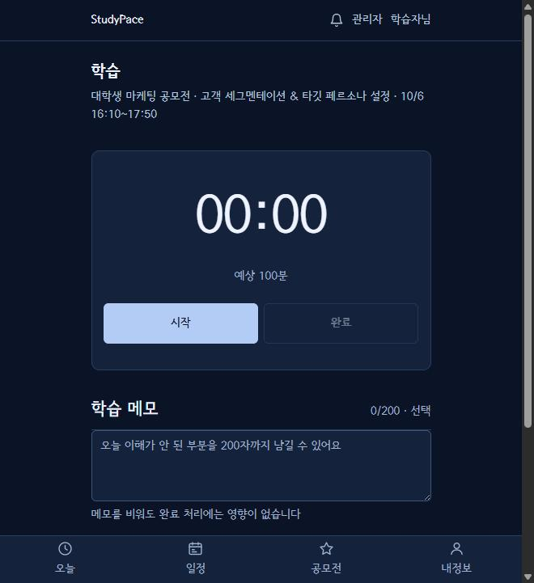
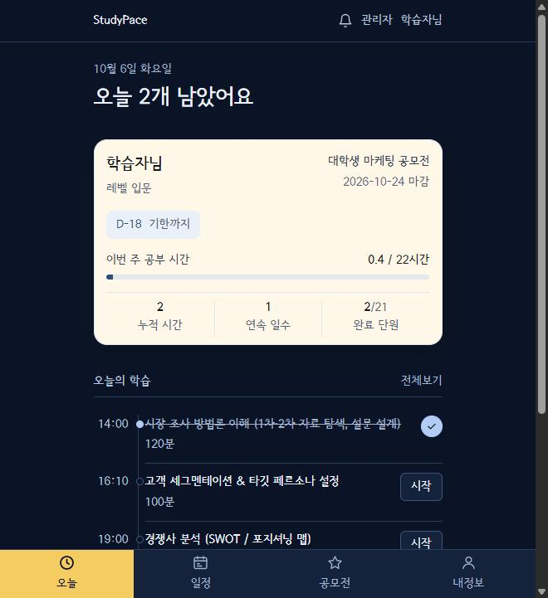
서비스 화면 — 배포 주소에서 바로 써 볼 수 있다
AI 목표 추천
일정
학습
대시보드
관심 · 시간 → 기한 안에 끝낼 수 있는 목표만, 이유와 함께
AI 가 나눈 단원을 빈 시간에 배치한 주간 달력
타이머 · 학습 메모 · 이번 주 집계
오늘 할 일 · D-day · 진도
평가용 테스트 계정은 제출할 때 따로 전달 · 화면 16장과 설명은 README「화면 구성」

Slide 8

설계 원칙 — LLM 을 쓰는 곳과 쓰지 않는 곳을 먼저 갈랐다
LLM 을 쓰지 않는다 · 결정론
LLM 을 쓴다 · 생성형 AI
기간 적합성 판정 (기한 안에 되는가)
스케줄 배치 엔진 (빈 시간 · 휴식 · 하루 3블록)
규칙 검증 (마감 초과 · 선후 뒤집힘 0건)
진도 기준선 · 재조정
학습 분해 — 목표를 학습 단위 · 시간 · 선후로
목표 · 공고 관련성 판단 (RAG)
추천 이유 문장 — 검색된 근거로만
블록 공부 방법 — 블록마다 할 일 3단계
같은 입력이면 항상 같은 결과 → 검증할 수 있다
규칙으로 다 적을 수 없는 영역
그래서 LLM 이 실패해도 일정은 항상 만들어진다. 분해가 실패하면 표준 커리큘럼 템플릿('추정' 표시)으로 대체하고, 배치 · 검증은 그대로 돈다

Slide 9
AI Agent — 학습 분해 에이전트가 도구를 골라 계획의 재료를 만든다
목표 · 빈 시간
학습 분해 Agent
학습 단위 JSON
배치 엔진
규칙 검증
생성형 AI
결정론 (LLM 없음)
도구 6종
실행 정책과 근거
search_curriculum
estimate_effort
도구 호출 최대 5회
표준 커리큘럼 · 출제 범위 (DB)
단원별 예상 시간
3회면 검색 → 추정 → 배치가 끊기고, 8회 이상은 비용만 는다
에이전트 전체 60초
get_available_slots
get_goal_catalog
호출당 20초 제한은 늘 시간 초과 → 전체 예산으로 28~35초
이번 요청의 빈 시간
목표 카탈로그 · 표준 학습시간
단원 최대 25개 · 30~600분
배치할 때 120분 이하 블록으로 나눠 놓는다
search_contests
save_plan
관련 공모전
저장 — 사용자 확인 후에만
실패하면 템플릿 + '추정'
근거 없는 분해를 근거 있는 것처럼 보이지 않게

Slide 10
RAG — 검색된 문서만 근거로 추천하고, 없으면 답하지 않는다
메타 필터
마감 ≥ 오늘 · 상태
Claude Haiku
관련성 0~1
임계값
목표 0.60 · 공고 0.62
재랭킹
유사도 .5 · 마감 .3 · 자격 .2
근거 기반
추천 이유 문장
① 목표 카탈로그
왜 임베딩 없이 Claude 로 판단하나 (09-29 결정)
자격증 · 공모전 요강 (팀 검수). 관심사 + 가용 시간 → 기한 안에 끝낼 수 있는 목표 상위 5개, "빠듯해요" 표시
과정 제공 게이트웨이에 임베딩 API 가 없다
후보가 목표 50 · 공고 20건이라 한 번에 넣을 수 있다
글자가 안 겹치는 관심사도 찾는다 — 정답셋 적합도 태그 40% → Claude 100%
후보가 수천 건이 되면 임베딩을 다시 검토
② 공모전 공고
위비티에서 매일 수집한 제목 · 링크(허락 범위). 관심 키워드 공고 12건 + 최신 공고로 후보 20건
입력에 없는 ID · 범위 밖 점수가 하나라도 있으면 응답 전체를 버린다 · 실패하면 태그 · 키워드 검색으로 대체하고 화면에 '키워드 추천'으로 구분

Slide 11



자동화 · 메모리 · 실패 정책 — 사람이 없어도 돈다
자동화 워크플로우
Long-term Memory
AI 실패 · 비용 정책
GitHub Actions — 공고 수집 05:00 · 추천 월 09:00 · 야간 재조정 03:00
알림 워커 — 시작 전 · 미완료 · 하루 마감 · 주간 요약 (1~30분 주기)
재조정은 지난 미완료 블록을 남은 기간에 다시 놓고 변경 내역 · 되돌리기를 남긴다
관심 키워드 · 학습 패턴을 저장해 다음 추천에 쓴다
"안 맞음" 평가는 다음 추천에서 뺀다
사용자가 마이페이지에서 항목별 · 전체로 바로 지울 수 있다
타임아웃 · 형식 오류 → 템플릿으로 계획을 계속 만든다
검색 결과 없음 → 사전 지식으로 답하지 않고 추천 중단
하루 AI 비용 한도 80% 비회원 AI 차단 · 100% 새 AI 호출만 차단 (비AI 기능은 정상)

Slide 12
AI 품질 근거 — 정답셋으로 재고, 목표치를 모두 넘었다
40% → 100%
목표 추천 적합도 (정답셋 20개). 태그 겹침 → Claude 관련성 판단으로 바꾼 효과. 예: "회사 서류 작업을 빨리" → 컴활
어떻게 쟀나
실현 가능성 — 배치 결과의 규칙 위반 0건
Precision@5 — 추천 공고가 접수 중 · 마감 전인가 (관련성은 팀원 2명 교차 채점)
이유 사실성 — 이유 문장의 근거가 실제와 맞는 비율
출처 backend/evals/RESULTS.md · 기획서 4-9

Slide 13
시스템 아키텍처 — AI 가 실패하면 결정론 레이어가 받는다
백엔드 FastAPI · Railway
Claude
Sonnet 4 · Haiku 4
AI 레이어
학습 분해 Agent · RAG ①② · 이유 문장
사용자
웹 · 모바일 브라우저
프론트엔드
Next.js · Vercel
Supabase
PostgreSQL · Auth · RLS
실패 시 템플릿 · 키워드로 대체
결정론 레이어
기간 판정 · 배치 · 검증 · 재조정
GitHub Actions
배치 · 외부 점검
알림 워커
1분마다 생존 신호
외부 데이터
위비티 · 구글 캘린더
자세한 흐름 · 데이터 모델 · 보안: docs/architecture.md

Slide 14



해결 과정 — 실측으로 막힌 곳을 찾고, 숫자로 고쳤다
학습 분해가 139초 · 거의 항상 템플릿
원인 호출당 20초 제한 + SDK 자동 재시도 3번
해결 자동 재시도 끔 · 에이전트 전체 60초 · 단원 25개로 묶기 → 28~35초
게이트웨이에 임베딩 API 가 없다
원인 RAG 설계가 임베딩 전제
해결 Claude Haiku 관련성 판단으로 전환 → 정답셋 적합도 40% → 100%
재조정하면 선후 순서가 뒤집힘
원인 지난 블록만 옮기고 기대는 뒤 블록은 그대로
해결 기대는 블록도 함께 다시 놓고, 새 위반이 생기면 적용하지 않음
/health 200 인데 모든 요청 503
원인 배포 서버에 DB 키 누락 — 살아 있음 ≠ 일할 수 있음
해결 /health/ready(DB 실제 읽기) · 정기 외부 점검 · 헬스체크 통과한 배포만 트래픽
Notes:
막힌 점 24건 · 계획에서 바뀐 점 12건 · 점검 12회를 README「개발 기록」에 날짜순으로 남겼다 (막힌 점 #3, #2, #20, 10차 점검).

Slide 15
실사용자 테스트 — 5명이 5일 써 보고 평균 4.0~4.6점
대상
컴퓨터공학과 학생 5명 — 정보처리기사 3명 · SQLD 2명
일자
사용 10-02 ~ 10-06 (5일) · 설문 10-06 ~ 10-12
질문
구글 폼 3분 · 11문항 (척도 + 서술), 참여 동의 필수
기록
docs/user-test/리포트.md · 응답 원본 CSV
7.8 / 10 친구에게 추천할 가능성 · NPS +20

Slide 16
피드백 반영 — 받은 것, 고친 것, 안 고친 것과 그 이유
피드백
원인
조치
"계획은 생겼는데 그 시간에 무엇을 어떻게 공부할지 모르겠다" (P1)
블록에 단원 이름만 있었다
학습 화면에 「이 블록 공부 방법」 — AI 가 블록마다 3단계 할 일과 시간 배분. 같은 단원의 1/3 · 2/3 · 3/3 은 이어지게 (못 쓰면 규칙 안내)
반영
"메모가 따로 저장은 안 되는 것 같다" (P4)
'완료' 전에 화면을 옮기면 쓰던 메모가 사라졌다
쓰는 중인 메모를 기기에 보관 · 저장 시점과 보는 곳 안내 · 저장 확인 문구
반영
재조정된 일정 신뢰 3점 2명 (서술 없음)
원인을 특정할 근거가 없다
모른 채 고치면 엉뚱한 곳을 바꾼다 → 다음 테스트에서 "무엇이 못 미더웠나"를 따로 묻는다
보류
알림 "강" 그룹도 부담 1.33 · 도움 4.67
기획서의 미결정 항목 (기본 알림 강도)
기본값 "보통" 유지 — "약"으로 낮출 근거가 없다
결정
Notes:
좋았던 점 — "계획을 대신 짜 줌"(2명) · "공모전까지 연결"(2명) → 차별점으로 유지.

Slide 17

운영과 신뢰 — 계속 살아 있고, AI 와 개인정보를 숨기지 않는다
가동률 · 외부 점검
오류 · 예외 로그
GitHub Actions 가 정기적으로 프론트 · DB 읽기 · 공고 API · 알림 워커를 점검 — 10-07~12 25회 모두 정상(가동률 100%), 서버 오류 0건. 실패하면 장애 이슈를 자동으로 연다
5xx · 처리되지 않은 예외 · 워커 실패를 기록 (요청 번호, 이메일 · id 는 가림). 관리자 화면 '운영 상태'에서 요약
배포 후 자동 복구
AI 윤리 · 개인정보
헬스체크를 통과한 배포만 트래픽 → 실패한 배포는 이전 버전 유지 · 죽으면 재시작 · 배포 확인 실패 시 이슈와 롤백 절차
'AI 추천' 배지와 부정확 가능성 문구 상시 노출 · 가입 시 필수 동의 2개(개인정보 · AI 이용) · 캘린더는 바쁜 시간만 · 메모리 즉시 삭제

Slide 18
팀 — 기술 스택이 아니라 화면부터 API 까지, 기능 묶음으로 나눴다
A
B
C
D
E
이미영
민미경
김재민
손애희
이 민
대시보드 · 진도 · 적응형 UI
목표 탐색 온보딩
일정 · 학습 · 리드
공모전 · 학습 메모리
인증 · 알림 · 관리자 · 배포
AI 품질 평가
RAG ① 목표
AI Agent 학습 분해
RAG ② + Memory
자동화 워크플로우
비전공자 팀의 AI 협업 규칙
설명할 수 없는 코드는 병합하지 않는다
실행해 보지 않은 코드는 커밋하지 않는다
30분 막히면 팀 채널에 올린다
.env · API 키는 프롬프트에 붙여 넣지 않는다

Slide 19
정리 — 목표만 가져와도 계획을 만들고, 밀리면 대신 다시 짠다
만든 것
배운 것
다음 단계
AI Agent 학습 분해 + 결정론 배치 · 검증 — 규칙 위반 0건
RAG 두 갈래 — 근거 없으면 답하지 않는 추천
매일 밤 재조정 · 알림 · 정기 외부 점검까지 자동
LLM 은 실패한다 — 실패해도 결과가 나오게 먼저 설계한다
실측 전에 정한 제한은 가설일 뿐 (139초 → 28~35초)
"살아 있음"과 "일할 수 있음"은 다르다
재조정 신뢰가 낮은 이유를 인터뷰로 확인
커리큘럼 · 목표 카탈로그 확대
후보가 수천 건이 되면 임베딩 검색 도입 검토
서비스 https://codyssey-final-project.vercel.app
저장소 https://github.com/dinf7605/Codyssey_FinalProject (기획서 · 명세서 · 피드백 기록은 docs/)

